Slide 1
리펙토링 구조와 설명
YP SOFT 유근상

Slide 2
1. 유닛 생성
패킷
GameMng
PoolManager
coroutine
New GameObject()
AddComponent<Unit>()
SetData(unitData)
Unit
Instantiate<prefab>()
Skin
빠른생성
패킷처리
상태관리
시간이 걸리는 생성
애니메이션처리
충돌처리

Slide 3
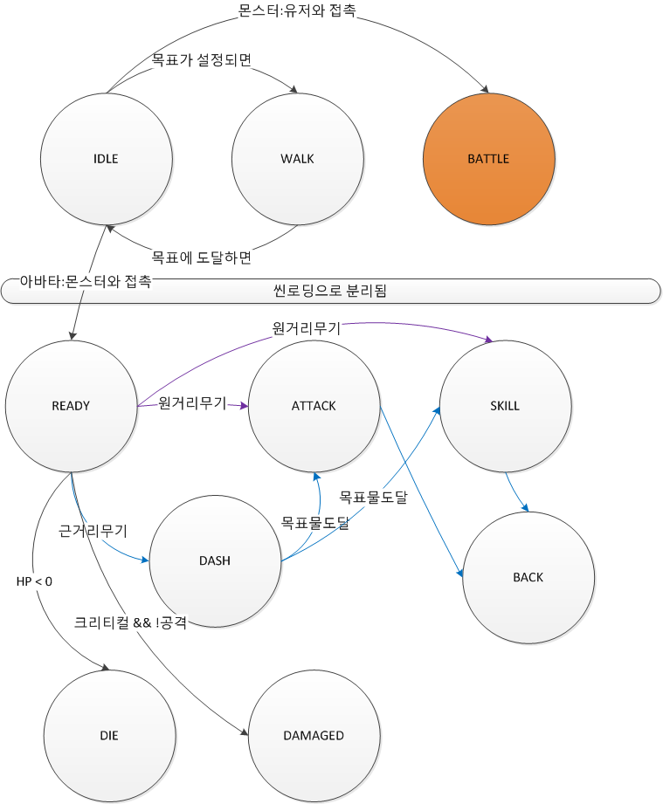
2. 유닛 State Machine

